Slide 1
第6章
时序电路的分析与设计

Slide 2
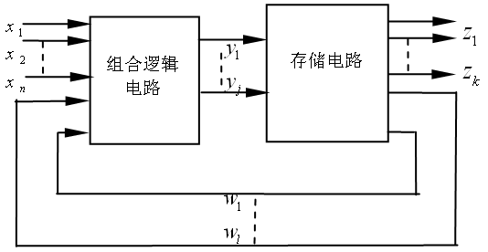
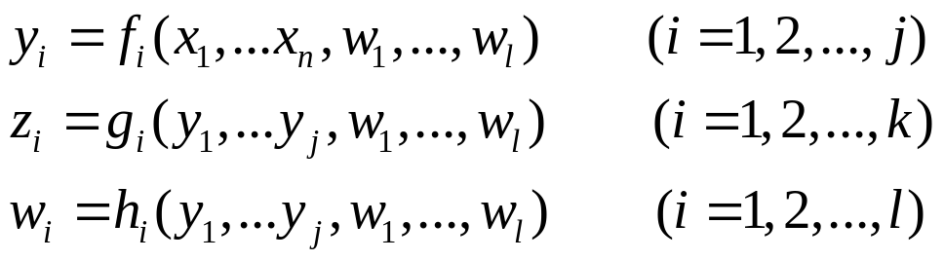
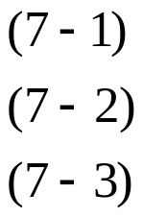
6.1 时序逻辑电路的特点与功能
6.1.1时序电路的结构
图7-1时序电路的一般结构

Slide 3





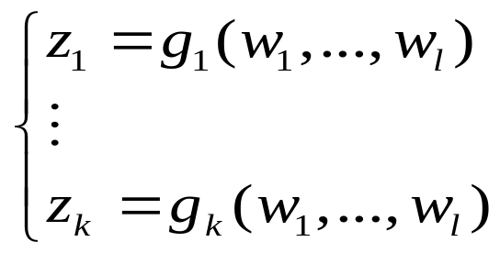
6.1.2时序电路的分类
组合逻辑电路
组合逻辑电路
存储电路
存储电路
图7-2 Mealy型时序电路
组合电路
图7-3 Moore型时序电路
（7-4）

Slide 4
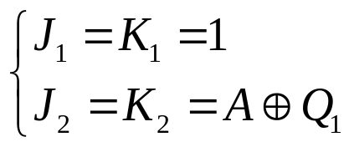
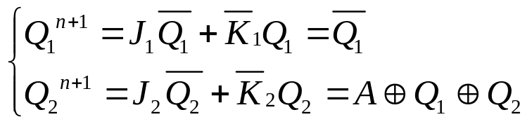
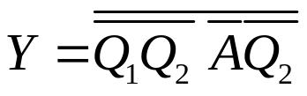
6.2 时序电路的手工分析方法
6.2.1同步时序电路分析
【例7-1】试分析图7-4所示同步时序电路的功能。
解：
A
1
（1）
J
K
J
K
Q₂
Q₁
Y
（7-5）
CLK
（2）
图7-4 例7-1的逻辑电路图
（7-6）
（3）
（7-7）

Slide 5




6.2.1同步时序电路分析
表7-1 状态转换表
输入
现态
次态
输出
A
Y
0
0
0
0
1
0
0
0
1
1
0
1
0
1
0
1
1
1
0
1
1
0
0
0
1
0
0
1
1
1
1
0
1
1
0
1
1
1
0
0
1
1
1
1
1
0
0
1

Slide 6

6.2.1同步时序电路分析
0/0
A/Y
Q₂Q₁
00
01
1/1
1/1
1/1
0/1
0/0
11
1/1
10
0/1
图7-5 状态转换图
图7-6 时序图

Slide 7
6.2.2 异步时序电路的分析举例
【例7-2】试分析图7-7所示异步时序电路的功能。
FF1
FF2
FF3
FF4
J
K
Q
J
K
Q
J
K
Q
J
K
Q
CLK
Q
Q
Q
Q
1
Y
图7-7 例7-2的异步时序电路图

Slide 8
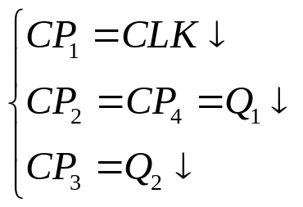
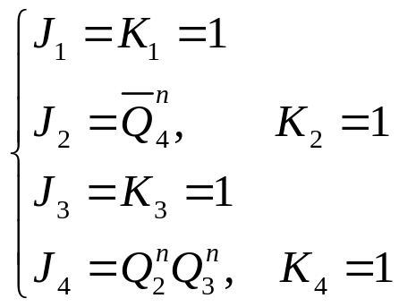
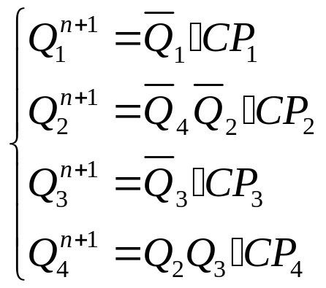
解：
（1）时钟脉冲逻辑方程为：
（7-8）
驱动方程为：
（7-9）
（2）求出各触发器的状态方程。
（7-10）

Slide 9




(3) 根据状态方程和输出方程，列出状态转换表
表7-2 例7-2的状态转换表
CP1
的
顺序
时钟信号
触发器状态(现态)
触发器状态(次态)
输出
Y
CP₄
CP₃
CP₂
CP₁
Q₄
Q₃
Q₂
Q₁
0
0
0
0
1
0
0
0
0
0
0
0
1
0
1
0
0
0
1
0
0
0
1
0
0
1
0
0
2
1
0
1
1
0
0
1
0
0
0
1
1
0
3
0
0
0
1
0
0
1
1
0
1
0
0
0
4
1
1
1
1
0
1
0
0
0
1
0
1
0
5
0
0
0
1
0
1
0
1
0
1
1
0
0
6
1
0
1
1
0
1
1
0
0
1
1
1
0
7
0
0
0
1
0
1
1
1
1
0
0
0
0
8
1
1
1
1
1
0
0
0
1
0
0
1
0
9
0
0
0
1
1
0
0
1
0
0
0
0
1
10
1
0
1
1
1
0
1
0
1
0
1
1
0
11
0
0
0
1
1
0
1
1
0
1
0
0
1
12
1
1
1
1
1
1
0
0
1
1
0
1
0
13
0
0
0
1
1
1
0
1
0
1
0
0
1
14
1
0
1
1
1
1
1
0
1
1
1
1
0
15
0
0
0
1
1
1
1
1
0
0
0
0
1
16
1
1
1
1
0
0
0
0
0
0
0
1
0

Slide 10
（4）根据状态表可以画出图7-8所示的状态图。
/0
/1
1011
1010
/0
/1
/0
/0
/0
/0
1110
1111
0000
0001
0010
0011
0100
/1
/0
1100
/0
1101
/1
Q₄Q₃Q₂Q₁
/Y
/0
/0
/0
/0
1001
1000
0111
0110
0101
图7-8 例7-2状态图
（5）根据状态转换图说明该时序电路的逻辑功能。

Slide 11

6.3 同步时序逻辑电路的手工设计方法
6.3.1 同步时序电路的基本设计步骤
1. 根据需要实现的逻辑功能要求建立状态转换图和状态转换表
2. 状态化简
3. 状态编码
4. 求出相关触发器的状态方程、驱动方程和电路的输出方程
5. 画出逻辑电路图并检查电路的自启动能力

Slide 12
6.3.2 设计举例
【例7-3】要求使用D触发器设计一个同步8421 BCD码的十进制加法计数器。
解：
（1）
/0
/0
/0
/0
Q₄Q₃Q₂Q₁
0000
0001
0010
0011
0100
/Y
/1
/0
/0
/0
/0
/0
1001
1000
0111
0110
0101
图7-9 例7-3的状态图

Slide 13






解：
（2）
00
01
11
10
00
01
11
10
00
0001
0101
xxxx
1001
00
0
0
x
1
01
0010
0110
xxxx
0000
01
0
0
x
0
11
0100
1000
xxxx
xxxx
11
0
1
x
x
10
0011
0111
xxxx
xxxx
10
0
0
x
x
(a) 次态卡诺图
(b) 卡诺图
00
01
11
10
00
01
11
10
00
01
11
10
00
0
1
x
0
00
0
0
x
0
00
1
1
x
1
01
0
1
x
0
01
1
1
x
0
01
0
0
x
0
11
1
0
x
x
11
0
0
x
x
11
0
0
x
x
10
0
1
x
x
10
1
1
x
x
10
1
1
x
x
(c) 卡诺图
(d) 卡诺图
(e) 卡诺图
图7-10 例7-3的次态卡诺图

Slide 14
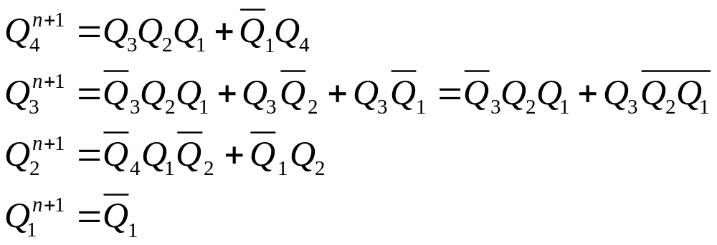

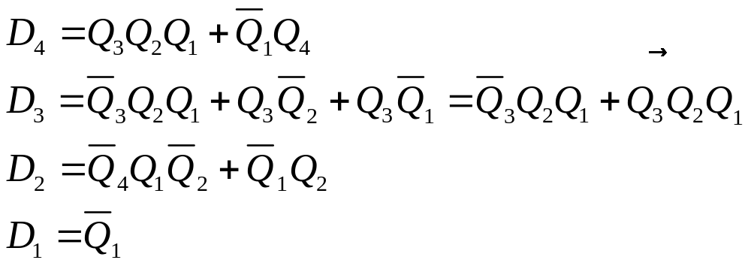
解：
（3）
（7-11）
（4）
（7-12）

Slide 15
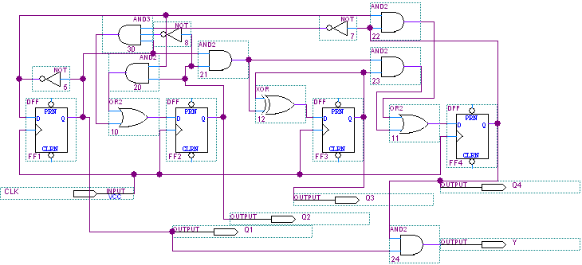
解：
（5）
图7-11 例7-3的逻辑电路图

Slide 16
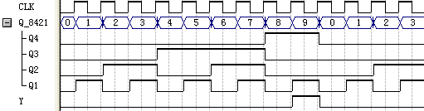
6.3.2 设计举例
图7-12 例7-3的仿真波形

Slide 17

【例7-4】序列检测器设计。
试设计一个1010序列检测器，画出状态表、状态图和逻辑电路图。该同步时序电路有一根输入线x，一根输出线z，对应于序列1010的最后一个0，输出z=1。序列可以重复， 例如： X = 00101001010101110 Z = 00000100001010000
解：（1）建立状态转换图或状态转换表。
设：S0= 00 S1= 01 S2= 10 S3= 11
表7-3 例7-4的状态转换表
0 | 0 | 0 | 0 | 0 | 0
0 | 0 | 1 | 1 | 0 | 0
0 | 1 | 0 | 0 | 0 | 0
0 | 1 | 1 | 1 | 0 | 1
1 | 0 | 0 | 0 | 1 | 0
1 | 0 | 1 | 0 | 1 | 0
1 | 1 | 0 | 1 | 1 | 0
1 | 1 | 1 | 0 | 1 | 0
S_{i}=Q₁ Q ₀
x/z
1/0
0/0
0/0
00
01
1/0
0/0
1/0
0/0
0/1
11
10
1/0
图7-13 例7-4状态转换图

Slide 18




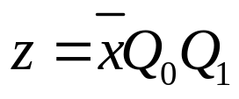

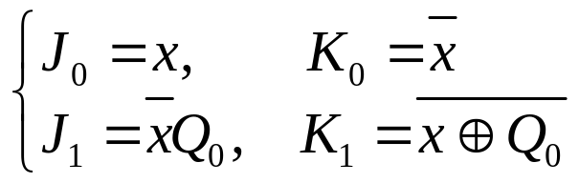
解：（2）求各触发器的状态方程和输出方程
00
01
11
10
00
01
11
10
0
0
1
1
0
0
0
0
0
0
1
0
0
0
1
1
1
1
1
1
(b)
卡诺图
(a)
卡诺图
图7-14 例7-4次态卡诺图
(3) 求驱动方程。

Slide 19
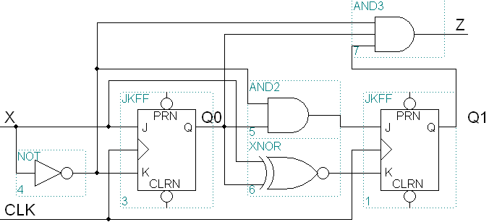
解：(4) 根据驱动方程和输出方程画出逻辑电路图。
图7-15 例7-4逻辑图

Slide 20
6.4 寄存器
6.4.1并行寄存器
表7-4 74LS175真值表
清零 | 时钟脉冲 | 输入 |  |  |  | 输出 |  |  |  | 工作模式
CLRN | CLK | 1D | 2D | 3D | 4D | 1Q | 2Q | 3Q | 4Q
0 | × | × | × | × | × | 0 | 0 | 0 | 0 | 异步清零
1 | ↑ | D₀ | D₁ | D₂ | D₃ | D₀ | D₁ | D₂ | D₃ | 数据寄存
1 | 1 | × | × | × | × |  | 保 | 持 |  | 数据保持
1 | 0 | × | × | × | × |  | 保 | 持 |  | 数据保持

Slide 21
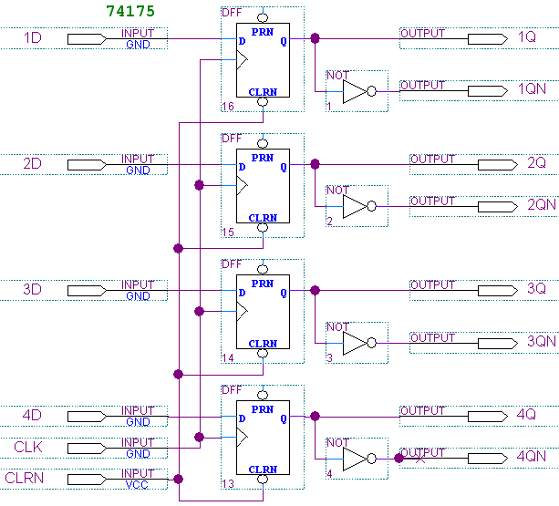
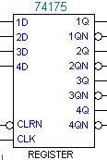
6.4.1并行寄存器
图7-16 4位边沿触发寄存器74LS175的逻辑符号和内部结构逻辑图

Slide 22
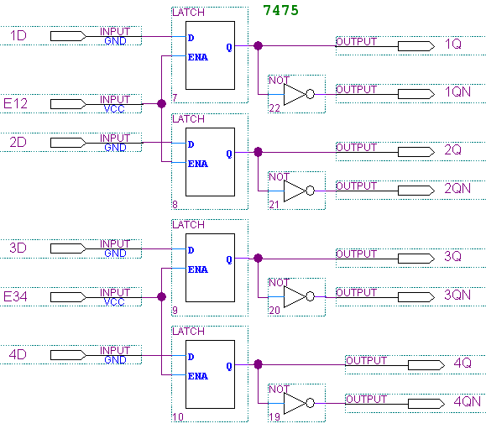

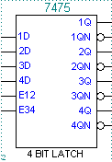
6.4.1并行寄存器
表7-5 74LS75真值表
输入
输出
D G
Q
0
1
0
1
1
1
1
0
×
0
Q₀
图7-17 4位电平触发寄存器74LS75的逻辑符号和内部结构逻辑图

Slide 23
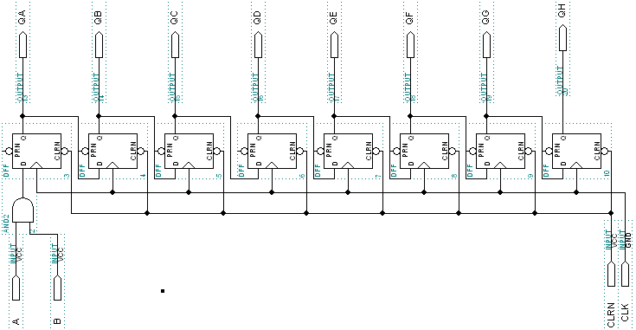
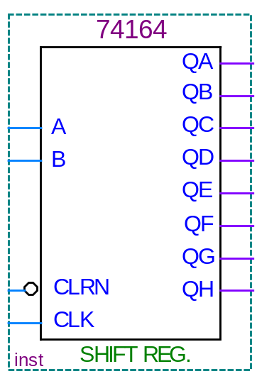
6.4.2移位寄存器
1. 串行输入/串行输出/并行输出移位寄存器
图7-18 74LS164的逻辑符号和内部逻辑图

Slide 24
6.4.2移位寄存器
1. 串行输入/串行输出/并行输出移位寄存器
表7-6 74LS164的真值表
输 入 |  |  |  | 输 出 |  | 功能
CLK | CLR | A | B | QA | QB…QH
× | 0 | × | × | 0 | 0…0 | 清零
0 | 1 | × | × | QA₀ | QB₀…QH₀ | 保持
↑ | 1 | 1 | 1 | 1 | QA^{n}…QG^{n} | 移位
↑ | 1 | 0 | × | 0 | QA^{n}…QG^{n} | 移入0
↑ | 1 | × | 0 | 0 | QA^{n}…QG^{n} | 移入0

Slide 25
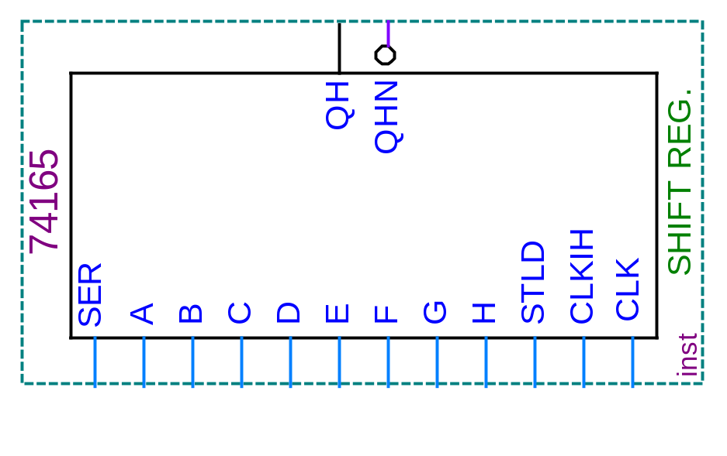
6.4.2移位寄存器
2. 并行输入/串行输出移位寄存器
图7-19 74LS165的逻辑符号

Slide 26
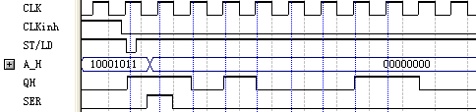
表7-7 74LS165真值表
输入 |  |  |  |  | 内部输出 |  | 输出 | 功能
STLD | CLKIH | CLK | SER | 并行
 |  |  |  | A…H | QA | QB | QH
0 | × | × | × | a…h | a | b | h | 置入数据
1 | 0 | 0 | × | × | QA0 | QB0 | QH0 | 保持
1 | 0 | ↑ | 1 | × | 1 | QA0 | QG0 | 移位
1 | 0 | ↑ | 0 | × | 0 | QA0 | QG0 | 移位
1 | 1 | × | × | × | QA0 | QB0 | QH0 | 禁止移位
图7-20 74LS165的仿真波形

Slide 27
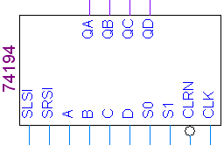
6.4.2移位寄存器
3. 双向移位寄存器
图7-21 74LS194的逻辑符号
表7-8 移位寄存器74LS194真值表
输入 |  |  |  |  |  |  |  |  |  | 输出 |  |  |  | 工作模式
清零 | 控制 |  | 串行输入 |  | 时钟 | 并行输入
CLRN | S1 | S0 | SLSI | SRSI | CLK | A | B | C | D | QA | QB | QC | QD
0 | × | × | × | × | × | × | × | × | × | 0 | 0 | 0 | 0 | 异步清零
1 | 0 | 0 | × | × | × | × | × | × | × | QA | QB | QC | QD | 保持
1 | 0 | 1 | × | 1 | ↑ | × | × | × | × | 1 | QA | QB | QC | 右移，SRSI串行输 入，QA串行输出
1 | 0 | 1 | × | 0 | ↑ | × | × | × | × | 0 | QA | QB | QC
1 | 1 | 0 | 1 | × | ↑ | × | × | × | × | QB | QC | QD | 1 | 左移，SLSI串行输 入，QD串行输出
1 | 1 | 0 | 0 | × | ↑ | × | × | × | × | QB | QC | QD | 0
1 | 1 | 1 | × | × | ↑ | A | B | C | D | A | B | C | D | 并行置数

Slide 28
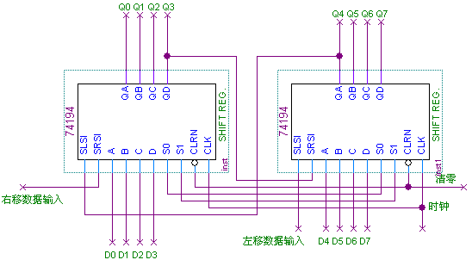
4. 移位寄存器的应用举例
【例7-5】利用两片双向移位寄存器74LS194扩展成一个8位的移位寄存器。
解：
图7-22 74LS194的扩展

Slide 29
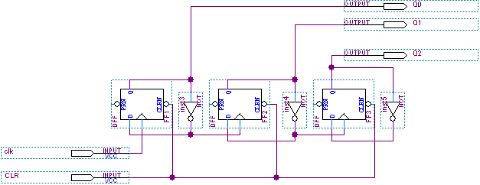
6.5 计数器及其手工设计
6.5.1 异步计数器设计
图7-23 三位D触发器构成的二进制异步加计数器

Slide 30
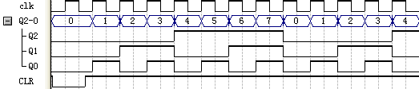
6.5.1 异步计数器设计
图7-24 三位二进制异步加法计数器仿真波形

Slide 31

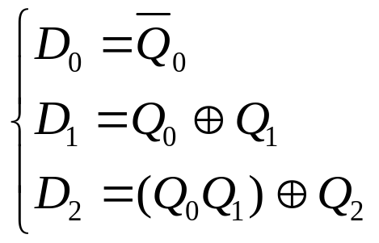


6.5.2 同步计数器设计
1．同步二进制加法计数器
（7-13）
（7-14）
（7-15）
（7-16）

Slide 32
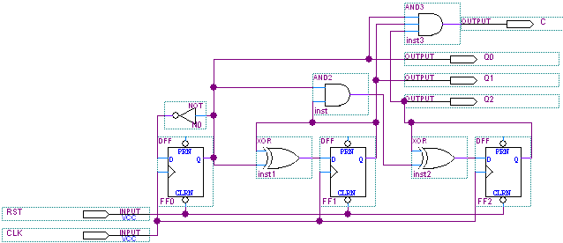
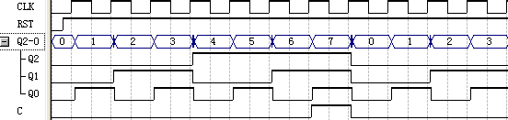
1．同步二进制加法计数器
图7-25 D触发器构成的三位二进制加法计数器
图7-26 三位二进制加法计数器的仿真波形

Slide 33
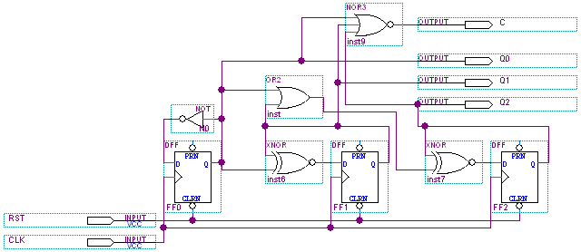
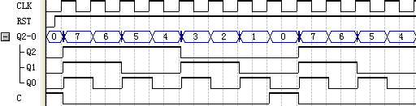
图7-27 用D触发器构成的3位二进制减法计数器
图7-28 3位二进制减法计数器的仿真波形

Slide 34
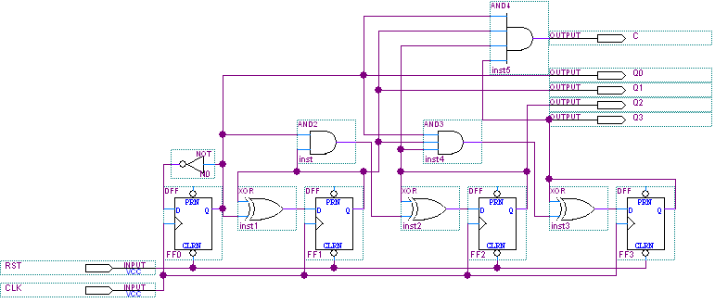
3．同步非二进制计数器设计
图7-29 用D触发器构成的同步四位二进制加法计数器

Slide 35
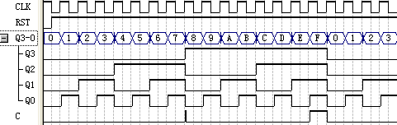
3．同步非二进制计数器设计
图7-30 四位二进制加法计数器的仿真波形

Slide 36
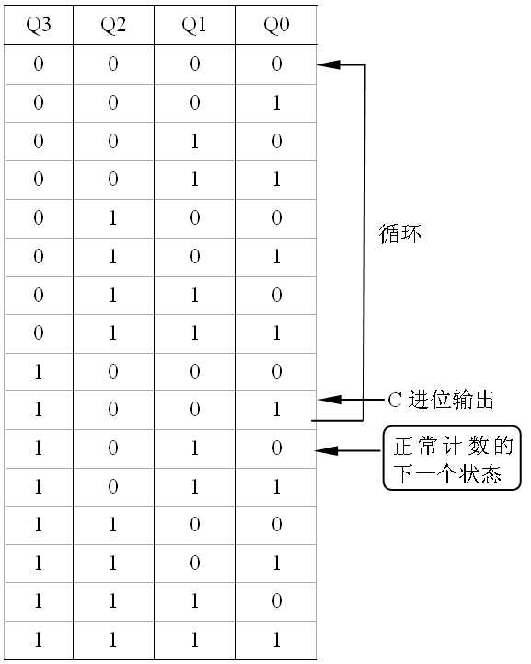
3．同步非二进制计数器设计
图7-31模10计数器输出状态

Slide 37
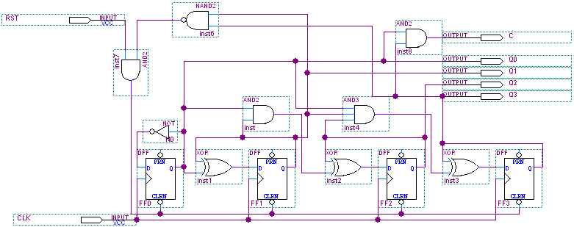
3．同步非二进制计数器设计
图7-32 模10同步加法计数器电路

Slide 38
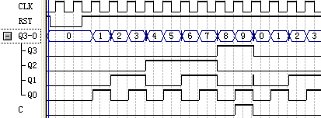
3．同步非二进制计数器设计
图7-33 模10同步加法计数器的仿真波形

Slide 39
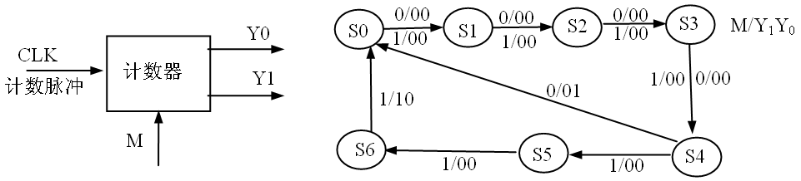
【例7-6】设计一个模可控同步加法计数器。要求当控制信号M=0时，计数器为五进制；当M=1时，计数器为七进制。
解：（1）分析题目要求，建立原始状态图。M=0时，N=5；M=1时，N=7。
图7-34 原始状态图
（2）确定触发器的数目及类型，选择状态编码：取n=3，选择JK触发器。编码顺序为Q2Q1Q0 。设：
S0=000，S1=001，S2=010，S3=011，S4=100，S5=101，S6=110，S7=111

Slide 40
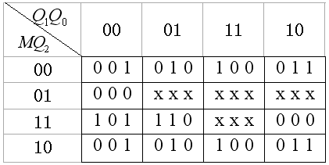



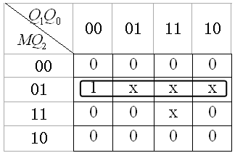
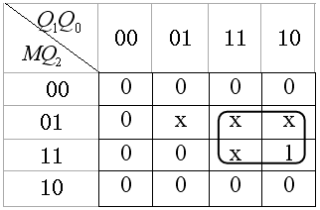
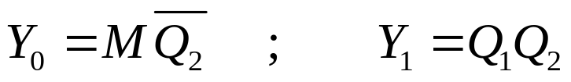
解：（3）画出计数器的次态卡诺图，求状态方程。
（7-18）
图7-35计数器的次态卡诺图
画出输出卡诺图，求输出方程。
(a) Y0的卡诺图 (b) Y1的卡诺图
图7-36 输出卡诺图
（7-19）

Slide 41








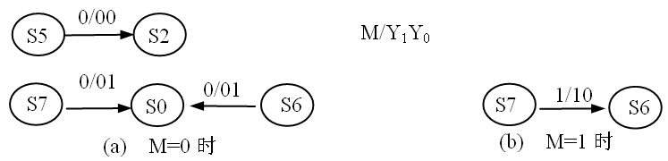
解：（4）检查能否自启动。
表7-9 当M=0时的情况
1
0
1
0
1
0
0
0
1
1
0
0
0
0
0
1
1
1
1
0
0
0
0
1
表7-10 当M=1时的情况
1
1
1
0
0
0
0
1
图7-37 无效状态转换图

Slide 42
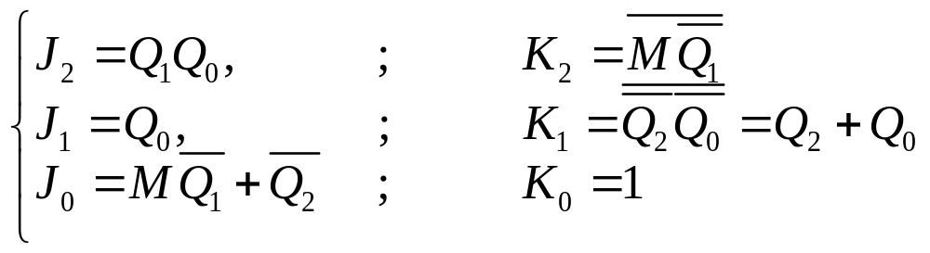
解：（5）求驱动方程。
（6）画逻辑图。
Y₁
Y₀
M
J₀
Q₀
J₁
Q₁
J₂
Q₂
FF₀
FF₁
FF₂
1
K₀
Q₀
K₁
Q₁
K₂
Q₂
CP
图7-38 逻辑图

Slide 43
6.6 专用集成计数器传统应用
6.6.1 具有同步加载异步清0的4位二进制计数器
1. 四位二进制加计数器74LS161
表7-11 74LS161功能表
清零 | 置数 | 使能 |  | 时钟 | 预置数据 |  |  |  | 输出 |  |  |  | 工作模式
CLRN | LDN | ENP | ENT | CLK | D | C | B | A | QD | QC | QB | QA
0 | × | × | × | × | × | × | × | × | 0 | 0 | 0 | 0 | 异步清零
1 | 0 | × | × | ↑ | d3 | d2 | d1 | d0 | d3 | d2 | d1 | d0 | 同步置数
1 | 1 | 0 | × | × | × | × | × | × | 保持 |  |  |  | 数据保持
1 | 1 | × | 0 | × | × | × | × | × | 保持 |  |  |  | 数据保持
1 | 1 | 1 | 1 | ↑ | × | × | × | × | 计数 |  |  |  | 加法计数

Slide 44
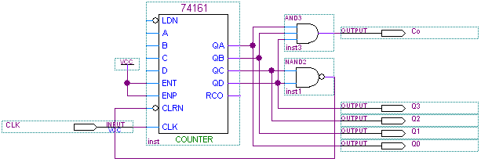
6.6.1 具有同步加载异步清0的4位二进制计数器
1. 四位二进制加计数器74LS161
图7-39反馈清零法构成的模12加法计数器

Slide 45
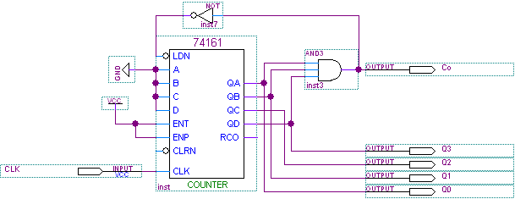
【例7-7】用74LS161构成十二进制加法计数器。
解：（1）反馈清零法。
图7-39 反馈清零法构成的模12加法计数器电路
（2）反馈置数法。
图7-40 反馈置数法构成模12加法计数器电路结构

Slide 46
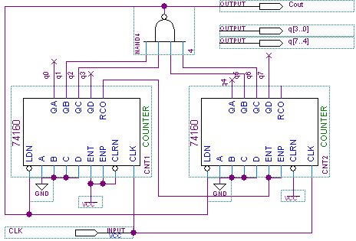
2．十进制加法计数器74LS160
【例7-8】试用两片同步十进制计数器74LS160构成一个67进制计数器。
解：
图7-41 两片十进制加法计数器74LS160构成的67进制加法计数器

Slide 47
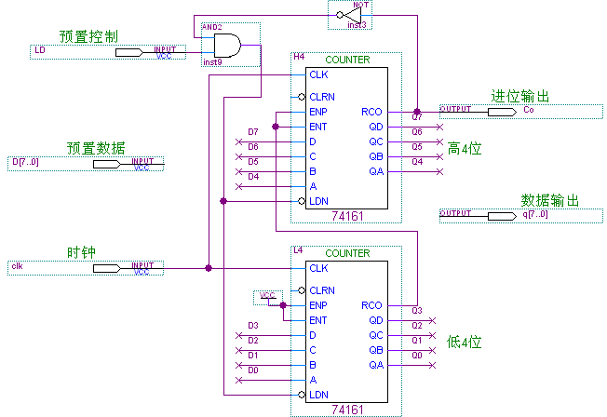
【例7-9】试用74LS161设计一个8位二进制可预置计数器
解：
图7-42 用两片74LS161构成可预置计数器

Slide 48


(a) 通过LD加载预置数据
(b )计数过程中改变预置数据
图7-43 用2片74LS161构成可预置计数器的仿真波形

Slide 49
6.6.2 四位二进制可逆计数器
比较常见的4位二进制可逆计数器有74LS191和74LS193，它们都有一个加法与减法控制端。两者唯一的不同之处是74LS191具有异步加载控制，而74LS193具有异步清0控制。

Slide 50
6.7 计数器通用设计模型
6.7.1 时序逻辑设计方案考察
高速数字系统设计技术成了数字电子技术中的一个主要组成部分。
从早期出现的GAL就可以看出其更适合于同步逻辑的设计。
6.8.2节介绍的MAX7000系列CPLD尽管既可以设计异步逻辑，也可以设计同步逻辑；但此类器件更注重高速同步时序逻辑电路的实现。
6.8.3节中介绍的由Altera较新近推出的Cyclone/II FPGA也有类似结构安排。

Slide 51

6.7.2 计数器一般结构模型
图7-44 计数器一般结构模型

Slide 52

表7-12 加1器真值表
6.7.3 基于一般模型的四位二进制计数器设计

Slide 53


6.7.4 基于一般模型的BCD码计数器设计
表7-13 模10计数器真值表
表7-14 改进后的真值表
1010
1011
1100
1101
1110
1111
0000
0001
0010
0011
0100
0101
0110
0111
1000
1001
图7-45 表7-14真值表对应的状态图

Slide 54

6.7.5 基于一般模型的模可控计数器设计
图7-46 不 模可控同步加法计数器电路模型

Slide 55


6.7.5 基于一般模型的模可控计数器设计
表7-15 模5计数器的译码器 表7-16 模7计数器的译码器

Slide 56

6.7.6 基于一般模型的反馈清零法构成模12计数器
图7-47 基于一般模型的反馈清零法构成的模12加法计数器

Slide 57

6.7.7 基于一般模型的同步加载型计数器设计
图7-48 基于一般模型的同步加载法构成的模12加法计数器模型

Slide 58

6.7.8 基于一般模型的异步加载型计数器设计
图7-49 基于一般模型的异步加载法构成的模12加法计数器模型

Slide 59


图7-50 4位可预置型寄存器的内部电路结构与元件符号

Slide 60
实 验
7-1．设计一个同步8421 BCD码的十进制加法计数器
使用两种方法实现例7-3：(1) 使用D触发器（74LS74）和一些门电路，按照电路图7-11，在实验系统上设计一个同步8421 BCD码的十进制加法计数器；(2) 使用一般模型理论和自动设计技术在实验系统上的FPGA中实现相同功能。完成实验报告。
7-2．用74LS161构成12进制加法计数器。
在实验系统上实现由74LS161和门电路构成的12进制加法计数器。完成实验报告。
7-3．基于一般模型的4位二进制计数器设计。
根据7.7.3节，分别用手工设计技术和自动设计技术（在FPGA中实现硬件设计，并给出仿真波形）完成基于一般模型的4位二进制计数器设计。完成实验报告。

Slide 61
实 验
7-4．基于一般模型的反馈清0法构成的模12计数器设计。
根据7.7.6节，分别用手工设计技术和自动设计技术（在FPGA中实现硬件设计，并给出仿真波形）完成基于一般模型的反馈清0法构成的模12计数器设计。完成实验报告。
7-5．基于一般模型的同步加载法模14计数器的设计。
根据7.7.7节，分别用手工设计技术和自动设计技术（在FPGA中实现硬件设计，并给出仿真波形）完成基于一般模型的同步加载法模14计数器的设计。完成实验报告。

Slide 62
实 验
7-6．基于一般模型的异步加载法模11计数器的设计。
根据7.7.8节，分别用手工设计技术和自动设计技术（在FPGA中实现硬件设计，并给出仿真波形）完成基于一般模型的异步加载法模11计数器的设计。完成实验报告。
7-7．基于一般模型的可逆4位二进制计数器设计。
根据7.7.9节，分别用手工设计技术和自动设计技术（在FPGA中实现硬件设计，并给出仿真波形）完成基于一般模型的可逆4位二进制计数器设计。完成实验报告。

